Slide 1
はじめてのChromebook
へん
【プロジェクタ編】
がめん
自分のPCの画面をプロジェクタにとばしてみよう

Slide 2
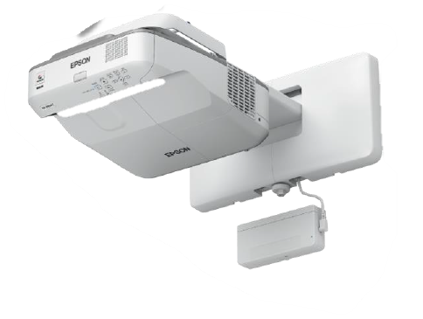
教室のプロジェクタIPを確認
かくにん
は
テプラでIPアドレスが貼ってあります
（設定変更後）
せっていへんこうご
この教室のＩＰアドレス
10.〇〇〇.〇〇〇.〇〇〇
Notes:
１０.〇〇〇.〇〇〇.〇〇〇の部分を自分の教室のＩＰに変更しておくとわかりやすいですね
黒板等にプリジェクタに貼られているテプラのIPアドレスを大きくかいてあげましょう（年度初めに１回行えばOK)

Slide 3
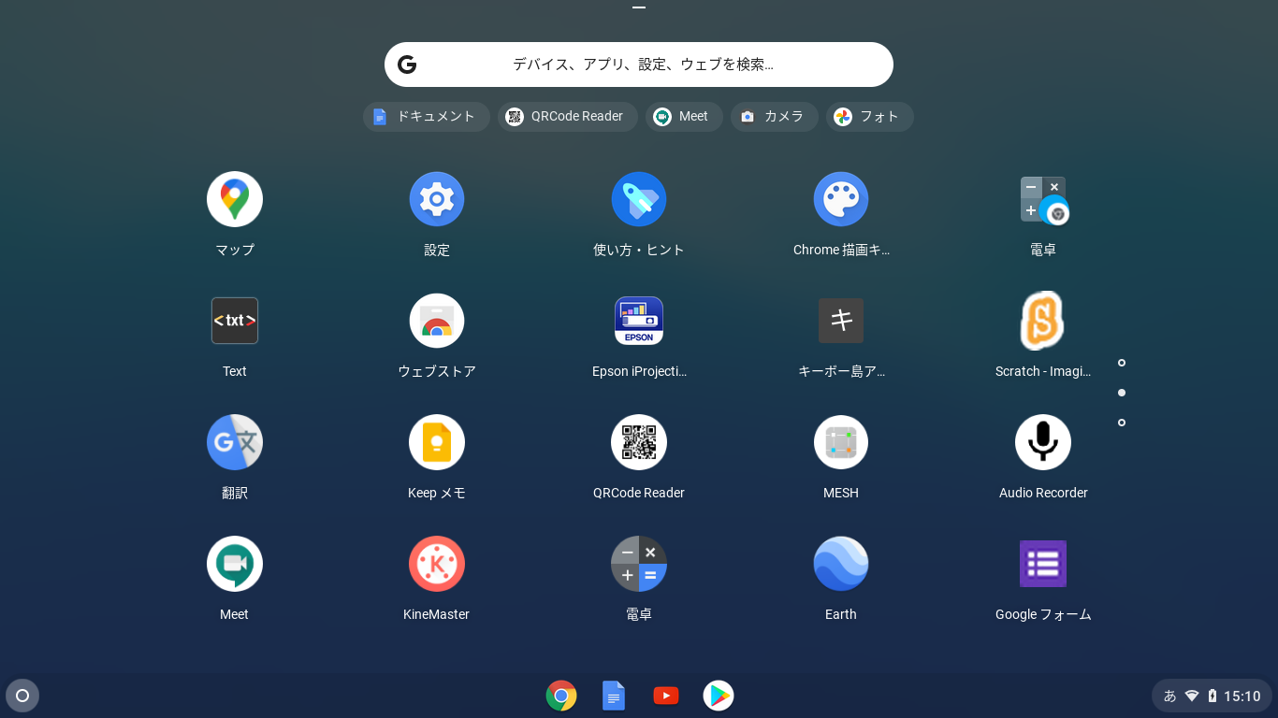
【iProjection】アプリを起動
きどう
Epson iProjectionを
タップしましょう

Slide 4
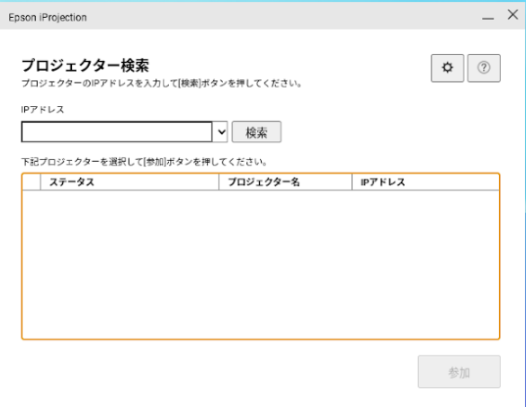
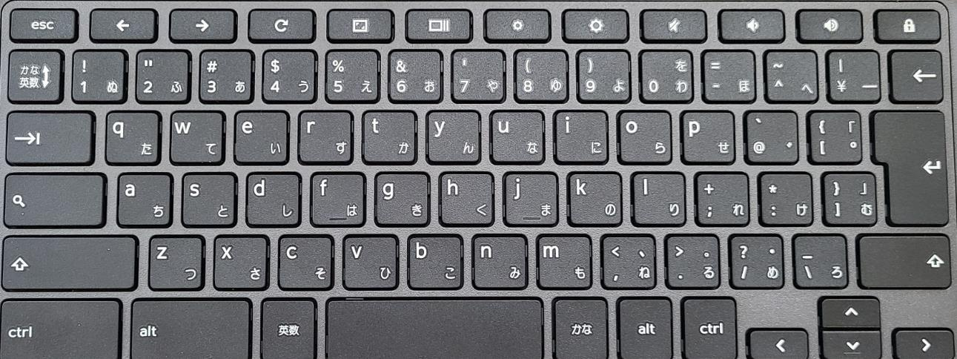
とうろく
ねんど
教室のプロジェクタを登録（年度はじめ）
この教室のＩＰアドレス
〇〇〇.〇〇〇.〇〇〇.〇〇〇
数字の間にドットが入ります
かな 日本語の
英数 切りかえ
ドット「.」
教室のＩＰアドレスを半角英数字で入力しましょう
数字
はんかくえいすうじ
Notes:
年度〇〇〇.〇〇〇.〇〇〇.〇〇〇の部分を自分の教室のＩＰの変更しておくとわかりやすいですね

Slide 5
教室のプロジェクタを登録（年度はじめ）
とうろく
ねんど
かくにん
けんさく
入力したＩＰアドレスを確認して、「検索」ボタンを
タップしましょう
2回目からは をタップ
→IPをタップしましょう
１０．２３４．２２．１２３
「検索」をタップ
Notes:
〇〇〇.〇〇〇.〇〇〇.〇〇〇の部分を自分の教室のＩＰの変更しておくとわかりやすいですね

Slide 6
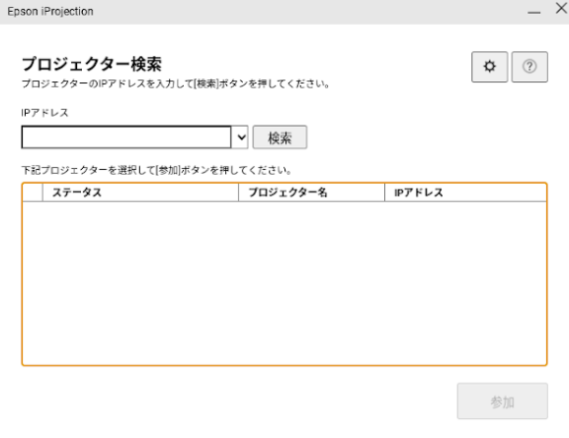
表示するプロジェクタを確認して選ぶ
ひょうじ
かくにん
えら
表示されたプロジェクタにタップして（☑）を入れましょう
１０．２３４．２２．１２３
表示されたプロジェクタのＩＰアドレスがまちがっていないか必ず確認します
かなら

Slide 7
プロジェクタに画面を表示しよう①
がめん
ひょうじ
さんか
「参加」ボタンをタップするとそのＰＣの画面が教室の
プロジェクタに表示されます
ひょうじ
１０．２３４．２２．１２３
「参加」をタップ
Notes:
※プロジェクタの入力が「ＬＡＮ」に切り替えないと投影されません

Slide 8
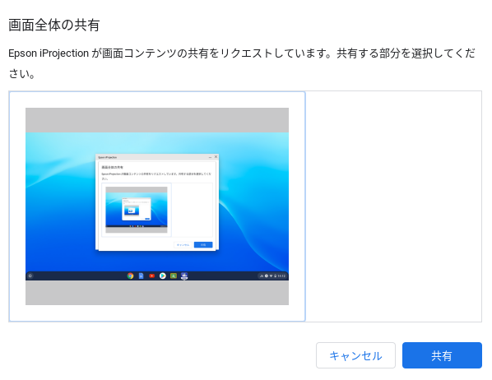
プロジェクタに画面を表示しよう②
がめん
ひょうじ
①みんなに見せたい画面をタップ
きょうゆう
②「共有」をタップ
Notes:
※プロジェクタの入力が「ＬＡＮ」に切り替えないと投影されません

Slide 9
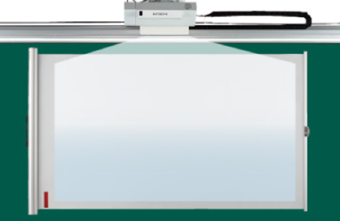
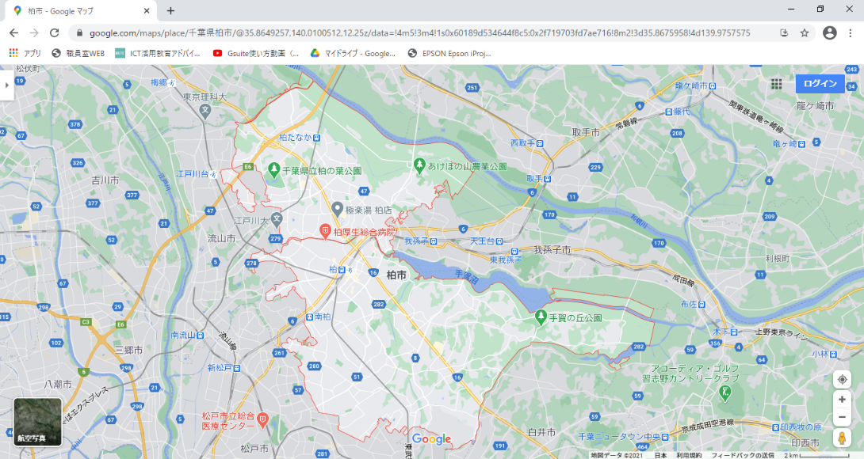
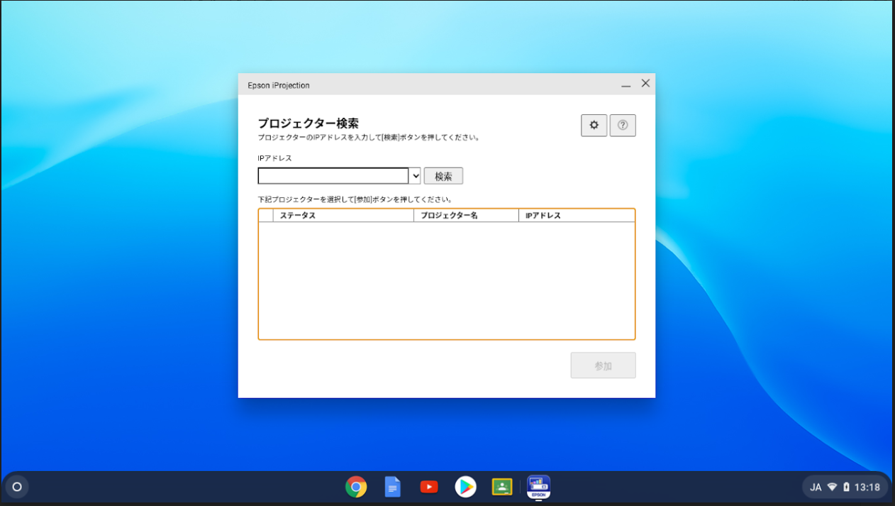
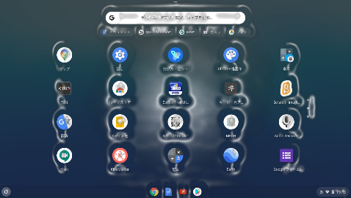
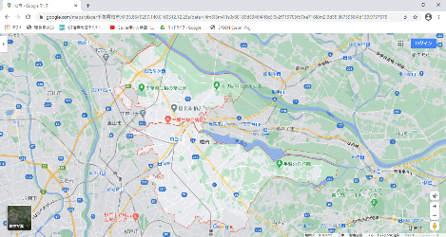
プロジェクタに自分の画面を表示しよう
がめん
ひょうじ
自分の画面に切りかえたい時は「投影マーク」をタップしましょう
とうえい
② をタップ
をタップ

Slide 10
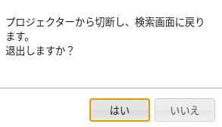
プロジェクタへの表示をやめる
ひょうじ
自分の画面の表示をやめる時は「退出」ボタンをタップしましょう
がめん
たいしゅつ
「退出」をタップ
②「はい」をタップ

Slide 11
iProjection画面の表示／非表示
がめん
ひょうじ
ひひょうじ
iProjectionの画面がつねに出ているとじゃまなので
使う時に表示するようにしましょう
つか
下のマークを押すたびに
ツールバーを出したり消したりできます
お
け

Slide 12
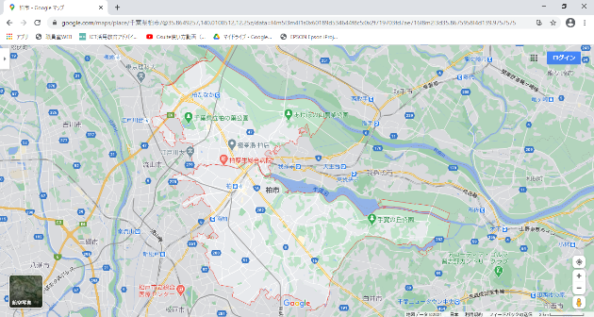
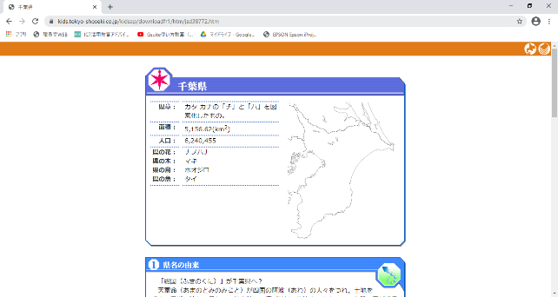
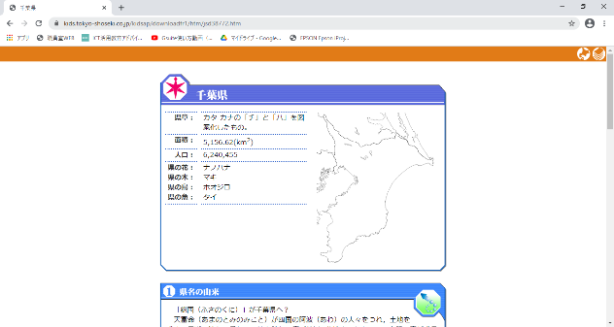
プロジェクタ画面の切りかえ
がめん
「投影」マークをあとから押した
人の画面に切りかわります
とうえい
お

Slide 13
【iProjection】アプリの終了
しゅうりょう
と
×をタップして閉じましょう

